Slide 1
Bilinçli Teknoloji Kullanımı
Psikolojik Danışman Murat GÜVEN

Slide 2
Teknoloji bağımlılığı nedir?
Teknoloji bağımlılığı, teknolojiyi kullanmada ve onunla ilişkide kişinin iradesini kaybetmesi, kendini denetleyememesi ve onsuz bir yaşam sürememeye başlaması hâlidir.

Slide 3
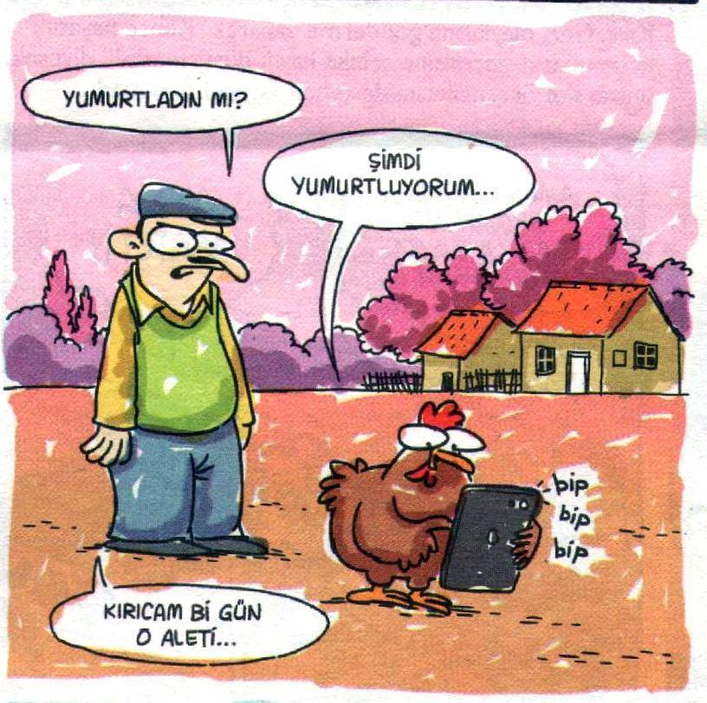

Slide 4
Belirtileri neler olabilir?
Teknolojiden uzak kalınca uykusuzluk, huzursuzluk, ve yoksunluk belirtilerinin ortaya çıkması,
Ruhsal, sosyal, adli ya da bedensel bir sorun oluşturmasına rağmen teknolojinin kullanılmaya devam edilmesi,
Planlanandan daha fazla teknoloji başında kalınması,
Zamanın büyük çoğunluğunun fiilen ya da zihnen teknolojiyle geçirilmesi,
Teknoloji başında geçirilen vakitle ilgili kontrolün kaybedilmesi,
Teknolojinin, sorumlulukların (iş, okul, aile, bireysel temizlik gibi) yerine getirilmesini engellemesi.

Slide 5
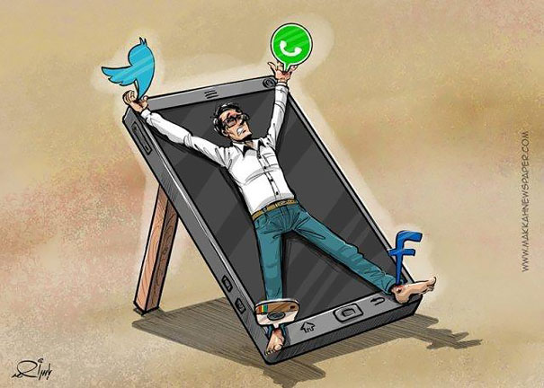

Slide 6
Bağımlılığın Sebepleri
Kontrolsüz ve ölçüsüz kullanımın ne olduğuna dair bilgi eksikliği
Bağımlılığın sonuçlarını bilmemek veya önemsememek
Merak duygusunu kontrol edememek,
Bağımlı arkadaş çevresinin içerisinde bulunmak
Can sıkıntısı ve yapacak daha iyi bir şey bulamamak.
Dışlanma korkusuyla arkadaşlarının her istediğini kabul etmek
Sosyal ilişki kuramamak ya da kurarken güçlük çekmek
Problemleri nasıl çözeceğini bilmemek ve sorunları çözmek yerine teknolojiye yönelmek
Gerçek dünyada başarılamayan şeyleri sanal dünyada elde etmeye çalışmak

Slide 7
Kimler risk altında ?
Spordan uzak duran ve hareketsiz yaşamı tercih edenler
Olumsuz ve bağımlı arkadaş çevresi bulunanlar
Ders başarısı sürekli düşük olan ya da okul dışı faaliyetlere karşı isteksiz olanlar
Arkadaş edinme, iletişim kurma ve iletişimi devam ettirme becerileri az olanlar
Aile içi çatışmalar yaşayan, sağlıklı iletişimi olmayan aile üyeleri
Hayatlarında kaliteli vakit geçirebileceği aktiviteler bulunmayanlar

Slide 8
Sosyal ilişkilerinde kendini ifade etmekte güçlük yaşayanlar
Aileleri teknolojiyi olumsuz ve bilinçsiz kullanan bireyler
OYUN
KONSOLLARI
BİLGİSAYAR
VE TELEVİZYON
İNTERNET VE
SOSYAL MEDYA
TELEFON
VE TABLET

Slide 9
Sosyal medya bağımlılık yapar mı?
Canınız sıkılınca aklınıza gelen ilk seçenekse,
Gerçek hayatınızın önüne geçiyorsa,
Günlük hayatınızın ve sorumluluklarınızın aksamasına sebep oluyorsa,
Gerçek arkadaşlıkların yerini sanal arkadaşlıklar ve takipçiler alıyorsa,
Aşırı zaman alıyor ve ulaşılamadığında huzursuzluk oluşturuyorsa,
Sürekli bir şeyler paylaşma ihtiyacı duyuyorsanız, sosyal medya bağımlısı olduğunuzdan söz edilebilir.

Slide 10
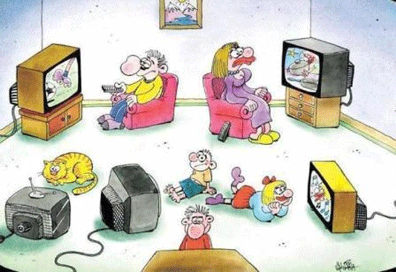

Slide 11
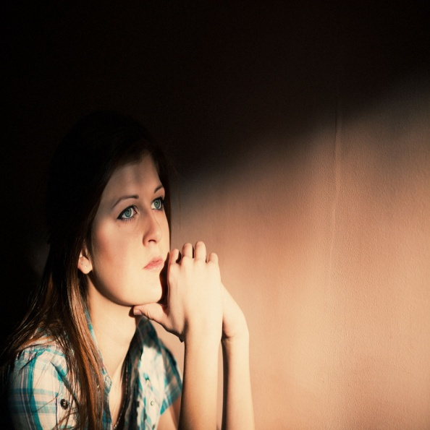
Kurtulmak için öneriler
Yavaş yavaş ama kararlı olarak azaltın.
Oyunun yerini doldurun (Spor, hobi, vb.)
Düşünün! Sanal ortamdaki başarı ve saygınlık mı daha değerli, gerçek hayattaki mi?
Zararlarını, sizden aldıklarını değerlendirin.
Gerekirse uzman yardımı alın.

Slide 12
Teknoloji kullanımını nasıl zararlı hale getiriyoruz?
İnterneti denetimsiz, sınırsız ve amaçsızca kullanarak,
İnterneti, uygun olmayan içeriklere muhatap olacak şekilde ve uzun süreli kullanarak,
Teknolojiyi, gündelik yaşamı ve sorumlulukları aksatacak şekilde kullanarak,
Teknolojiyi; fiziksel, sosyal, psikolojik ve zihinsel gelişimi olumsuz etkileyecek şekilde kullanarak teknoloji kullanımını kendimiz için zararlı hale getiririz.
SONUÇ
Sosyal fobi
Huzursuzluk
Mutsuzluk

Slide 13
Bağımlılık gelişebilir!
Çocuk/genç dış dünyadan kopup bilgisayar ve internet için diğer sorumluluklarını ihmal edebilir.
Dışarıda ya da okulda arkadaşlarıyla etkileşim içinde olmak yerine eve kapanabilir.
Kendi oluşturduğu sanal dünyası içinde kaybolur ve sosyal yaşamdan kopar.

Slide 14
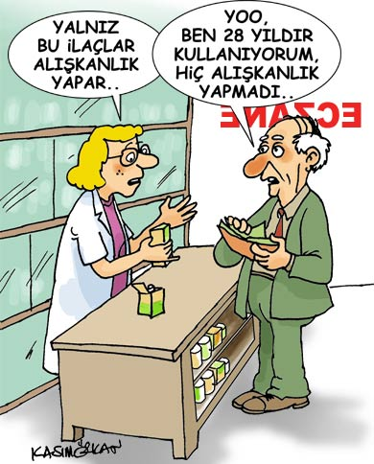

Slide 15
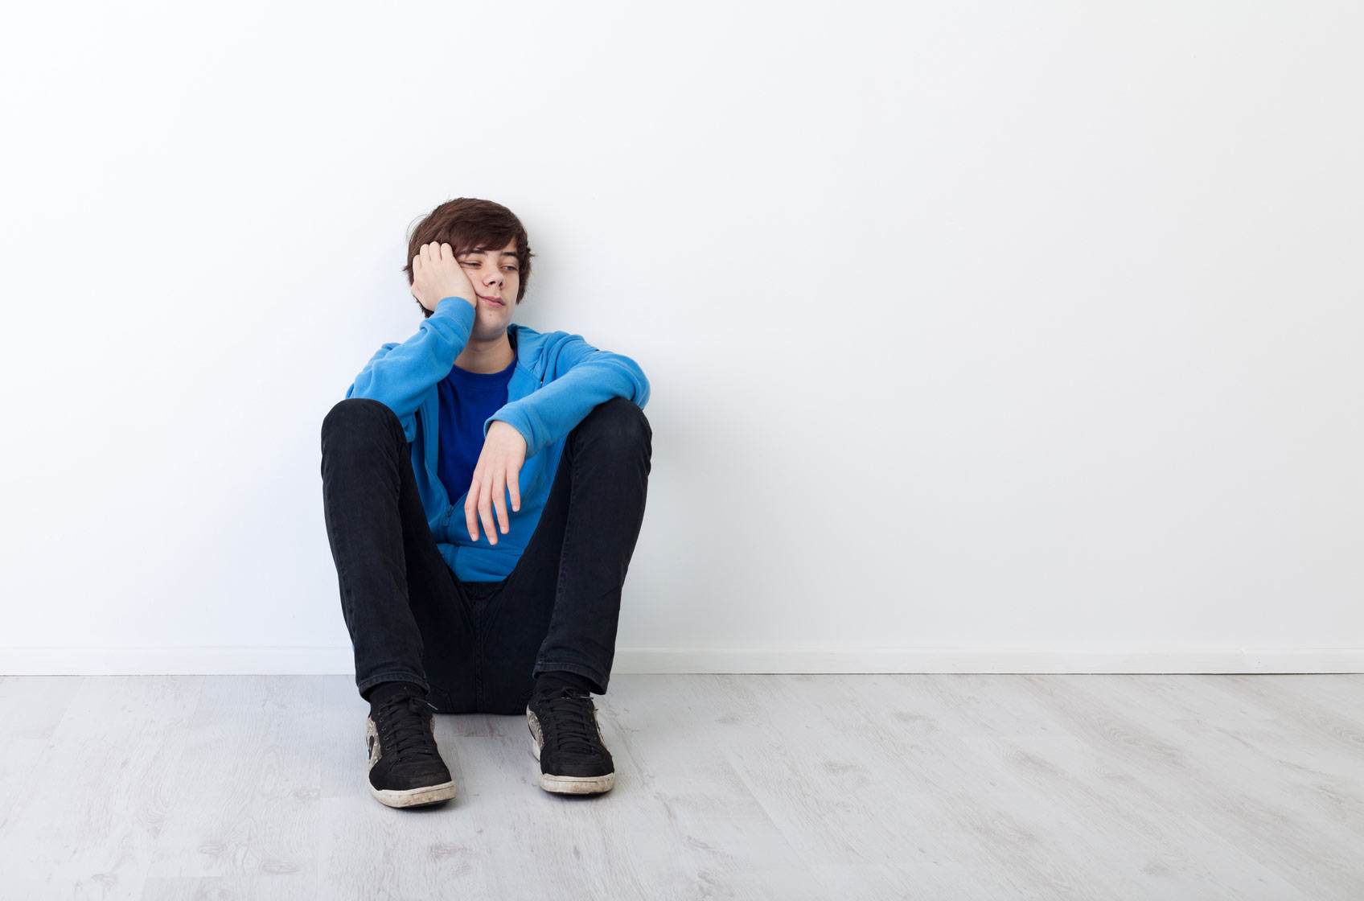
Başka zararları yok mu?
Kişiler arası duyarlılıklar azalması
Özgüvende düşüş
Sürekli uykusuz ve yorgun görünmeler
Çevreyle arasındaki ilişkinin zayıflaması ya da kopması

Slide 16

Sağlıklı kullanım için
Fark edin!!!
Belirleyeceğiniz bir süre için akıllı telefonlarınızı tuşlu telefonlarınızla değiştirin. Ailecek yapacağınız keyifli bir oyuna dönüşebilir
Sosyal medya duyurunuzla da herkesi bu farkındalığa davet edebilirsiniz.

Slide 17
Kendimi nasıl koruyabilirim?
Alternatifler Oluşturun
Evde/okulda ya da ev/okul dışında severek yapabileceğiniz alternatifler bulun.
Bu bir spor ya da hobi çalışmasına katılmak da olabilir, okulda sınıfça ya da evde ailece oyunlar oynamak ya da sohbet etmek de olabilir.

Slide 18
Hep Oturmak Olmaz!
Sürekli teknolojik alet başında olmak, fiziksel aktivitemizi kısıtlayarak hareketsiz bir yaşam sürmemize sebep olur ve bu durum sağlığımızı olumsuz etkiler.

Slide 19
Ortak Vakitleri Çoğaltın
Aile olarak geçirdiğiniz ortak vakitlerin olmasına ve bu vakitlerde herkesin birlikte olmasına özen gösterin. Özellikle kahvaltı ve akşam yemeklerini beraberce yemeye dikkat edin.

Slide 20
Zaman Sınırlaması Şart
Teknoloji ile geçireceğiniz zamanı başından planlayın.

Slide 21
Alışkanlıklarınızla Oynayın!
Alışkın olduğunuz teknoloji kullanma zamanını ve mekânını tam zıt saatlere ve mekânlara kaydırabilirsiniz.

Slide 22
Kendinize Hedefler Koyun!
Teknoloji kullanımınıza makul bir zaman sınırlaması koyabilir ve bu süreyi yavaş yavaş azaltabilirsiniz.

Slide 23
Gerektiğinde Yardım İsteyin!
Başta okul rehber öğretmeni/ psikolojik danışman olmak üzere ihtiyaç duyduğunuzda uzman desteği alabilirsiniz.

Slide 24
Spor Yapın!
Spor yapmak vücutta biriken enerjiyi sağlıklı bir şekilde boşaltmayı sağlayacağından bağımlılığın tedavi sürecini kolaylaştırabilecektir.

Slide 25
Sosyal Beceriler Edinin!
Yeni yeni sosyal becerilerin kazanılması teknoloji bağımlılığının tedavisinde oldukça faydalı olabilmektedir.
Kendini ifade edebilme, iletişim becerilerine sahip olabilme, öfke kontrolü, zaman yönetimi becerilerine sahip olabilme gibi…

Slide 26
Teknolojinin zararlı kullanımı sonucunda birçok olumsuz etki ile karşı karşıya olduğumuzu gördük. Fakat bilinçli teknoloji kullanımı ile teknolojinin olumlu etkilerinden de yararlanmak mümkün.
Çocuğun gelişimi üzerinde teknolojinin olumlu etkileri
Görsel tercih ihtiyacına cevap verir.
Seçim yapmaya imkan tanır.
Düzenleme yapmak kolaydır.
Anında geri bildirim ve memnuniyet sağlar.
İnteraktif öğrenmeye olanak sağlar.
İçerik yaratma imkanları sağlar.
Bilgiye anında erişim sağlar.
Farklı öğrenme seçenekleri sağlar

Slide 27
Eğitici dijital oyunların olumlu etkileri
Görsel-dikkat becerilerini geliştirir.
Eğitsel içerikli oyunlar ders başarısını arttırır.
Problem çözme becerisi kazandırır.
Strateji geliştirme, akıl yürütme becerilerini geliştirir.
Karar verme becerilerine katkı sağlar.
Başarı duygusu kazandırır ve öz güveni artırır.
Günlük yaşamda ve eğitimi sırasında öğrenilen pek çok kavram bilgisayar oyunlarıyla pekiştirilebilir

Slide 28
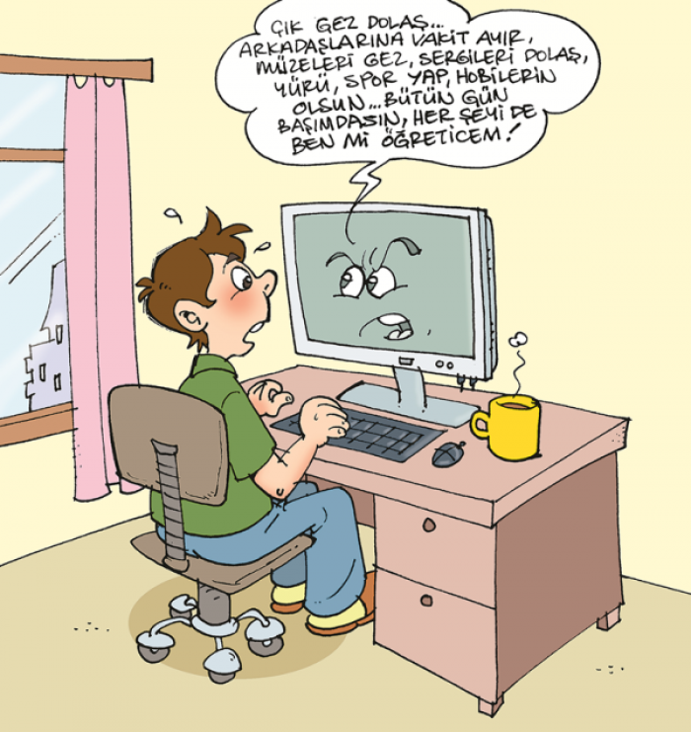
SON OLARAK

